Slide 1
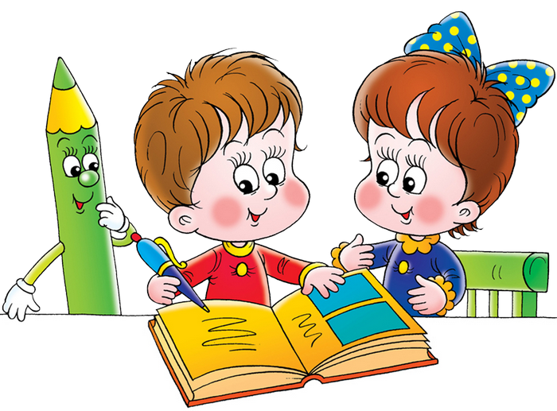
Задания, направленные на формирование УУД

Slide 2
Универсальные учебные действия
В широком значении определяется как умение учиться
В узком значении - совокупность способов действия учащегося

Slide 3
Коммуникативные
Регулятивные
Универсальные учебные действия
Личностные
Познавательные

Slide 4

Личностные УУД
участие в проектах;
подведение итогов урока;
творческие задания, имеющие практическое применение;
самооценка событий.

Slide 5
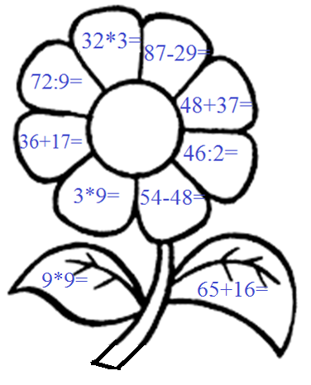
1. Найдите значения выражений и раскрасьте цветок в определенном цвете
6 - красный
8 - желтый
23 - оранжевый
27 - голубой
41 - черный
53 - фиолетовый
58 - синий
81 - зеленый
85 - розовый
96 - коричневый
14+27=

Slide 6
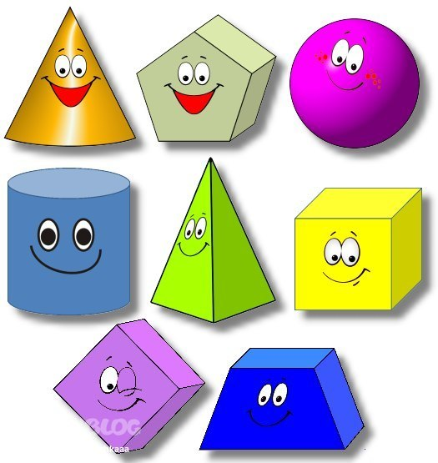
2. Придумайте и нарисуйте свою геометрическую фигуру. Дайте ей название.
Подумайте, можно ли в вашей фигуре выделить квадрат, прямоугольник, круг, треугольник. Определите границы фигур пунктиром.

Slide 7
Познавательные УУД
«Найти отличия»;
«Поиск лишнего»;
«Лабиринты»;
«Цепочки»;
составления схем-опор;
ребусы;
работа с разными видами таблиц;
составления и распознавание диаграмм;
работа со словарями.

Slide 8



1. Зачеркните лишнюю фигуру и объясните, почему она лишняя.

Slide 9

2. Решите уравнения и расшифруйте полученное слово
32:х=8
у*5=60
х:6=9
8+х=65
х-32=24

Slide 10

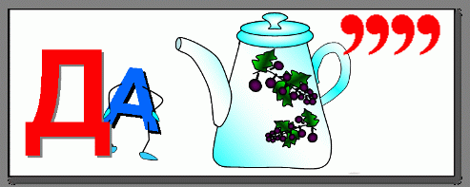
3. Решите математический ребус
Отрезок
Задача

Slide 11
Регулятивные УУД
«Преднамеренные ошибки»;
поиск информации в предложенных источниках;
взаимоконтроль;
диспут;
«Ищу ошибку»;
контрольный опрос на определенную проблему.

Slide 12
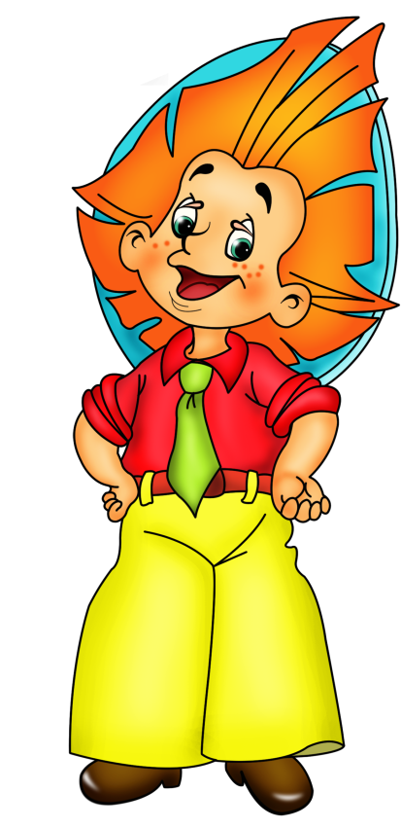
1. Незнайка решил выражения, но в некоторых допустил ошибки. Найти ошибки и спиши выражения в тетрадь.
15+30=45
18-7=11
18+8= 32
45-7=38
14+25=38
80-40=40
17+34=52

Slide 13
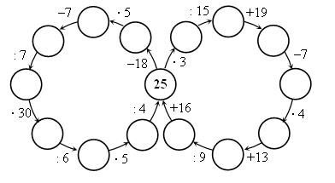
2. Восстановите цепочки вычисления.
Для проверки отдайте товарищу по парте.

Slide 14
Коммуникативные УУД
составь задание партнеру;
отзыв на работу товарища;
групповая работа по составлению кроссвордов;
«Подготовь рассказ на тему…»;
«Объясни …».

Slide 15

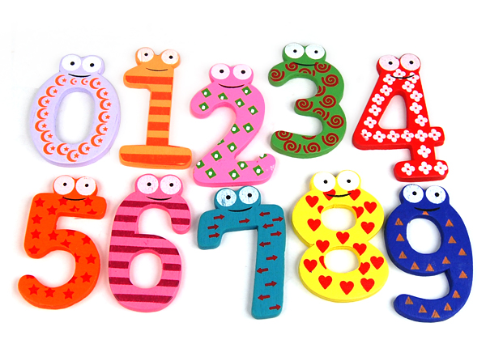
1. Придумай и запиши рассказ про путешествие цифр.

Slide 16
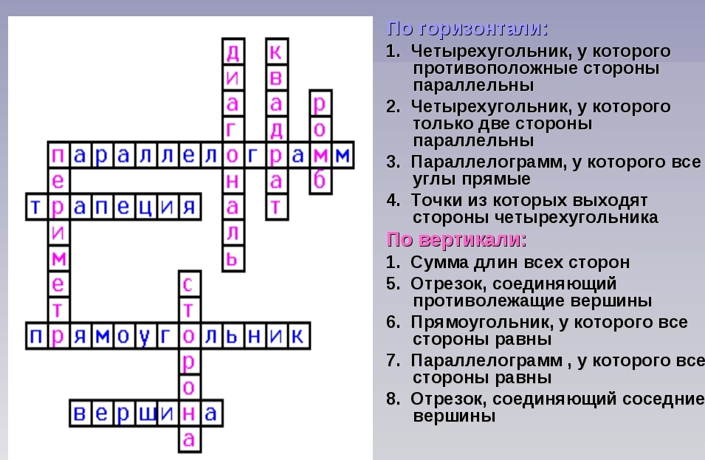

2. а) Разбить класс на группы и предложить составить кроссворд по теме: «Геометрические фигуры». После чего группы обмениваются кроссвордами, выполняют его и делают вывод о том, какая группа наиболее полно отразила понятия данной темы.
б) Либо дать готовый кроссворд на эту же тему для решения на уроке по парам. После этого учащиеся обмениваются работами с другой парой и осуществляют взаимопроверку.

